Slide 1
今後の都市再生
都市局まちづくり推進課
令和７年３月

Slide 2
「都市の多様性とイノベーションの創出に関する懇談会」について
◎企業のオープンイノベーションやスタートアップの拡大、女性・高齢者等の活躍など、都市経済・社会における「多様性」の進展を踏まえ、これらの集積・交流を通じた「イノベーション」の創出など、本格的な人口減少社会を迎える我が国における「都市再生」のあり方を検討。
◎産学官のメンバーで構成され、平成31年2月から全8回の議論を踏まえ、6月26日に取りまとめ。
第１回（２月19日）：総論
第２回（３月５日）：都市の競争力・特性×まち
梅澤高明 ＡＴカーニー 日本法人会長
島原万丈 （株）LIFULL LIFULL ＨOME’S総研所長
七尾克久 三井不動産（株）日本橋街づくり推進部長
第３回（３月12日）：女性や高齢者等の活躍×まち
市川宏雄 （一財）森記念財団 都市戦略研究所 業務理事
岡本純子 (株)グローコム 代表取締役社長
田中元子 (株)グランドレベル 代表取締役
東浦亮典 東京急行電鉄（株）執行役員
第４回（４月12日）：スタートアップ×まち
入山章栄 早稲田大学大学院 経営管理研究科 教授
重松眞理子 三菱地所株式会社 開発推進部都市計画室長
的野浩一 福岡市住宅都市局 イノベーション課長
第５回（４月19日）：まちをシェア×まち
石澤正芳 株式会社Mellow 代表取締役
三輪律江 横浜市立大学国際総合科学部都市学系 准教授
小泉秀樹 東京大学まちづくり研究室 教授
第６回（５月９日）：中間論点整理（骨子）の議論
第７回（５月30日）：地方都市に係るヒアリング
鵜殿 裕 日本商工会議所 地域振興部主席調査役
中山靖史 （独）都市再生機構 都市再生部事業企画室長
第８回（６月10日）：「中間とりまとめ」（案）の議論
座 長：
座長代理：
委 員：
：
：
：
浅見泰司
馬場正尊
秋田典子
姥浦道生
金森 亮
三浦詩乃
東京大学大学院工学系研究科教授
東北芸術工科大学デザイン工学部
建築・環境デザイン学科教授
千葉大学大学院園芸学研究科准教授
東北大学大学院工学研究科准教授
名古屋大学
未来社会創造機構特任准教授
横浜国立大学大学院
都市イノベーション研究院助教
[オブザーバー]
東京都都市整備局技監
大阪市都市計画局長
名古屋市住宅都市局長
（一社）日本経済団体連合会産業政策本部長
（一社）不動産協会 副理事長専務理事
（独）都市再生機構 都市再生部事業企画室長
［関係省庁］内閣府地方創生推進事務局
国土交通省総合政策局公共交通政策部、
土地・建設産業局、住宅局、鉄道局
［事務局］国土交通省都市局
上野雄一
角田悟史
光安達也
上田正尚
内田要
中山靖史
1

Slide 3
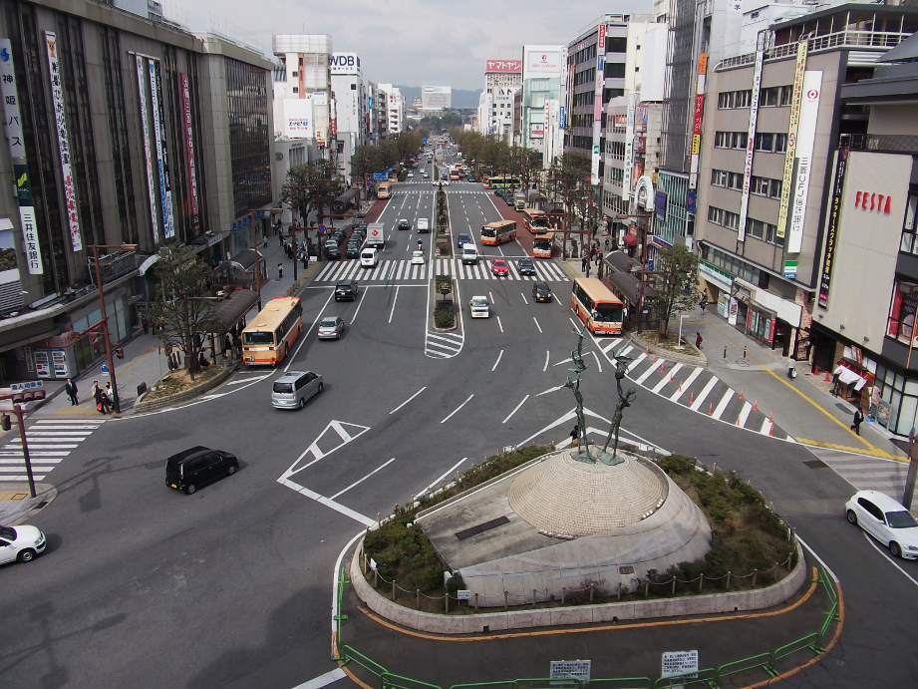
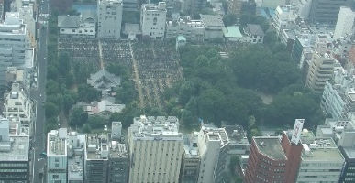
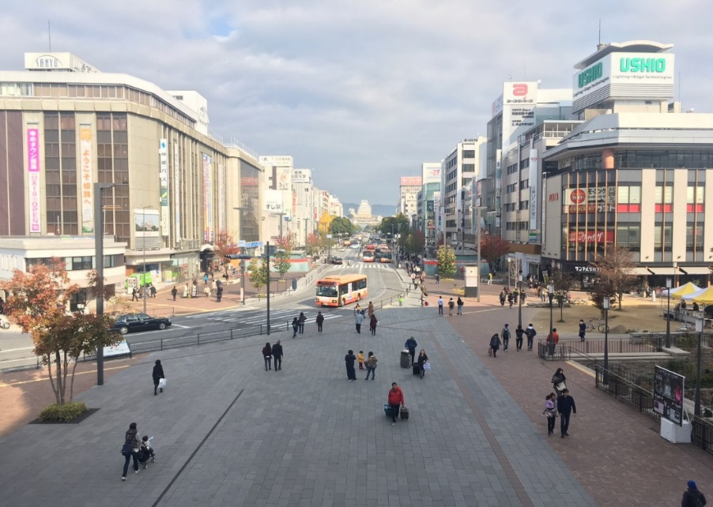
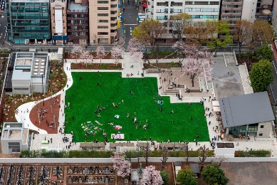
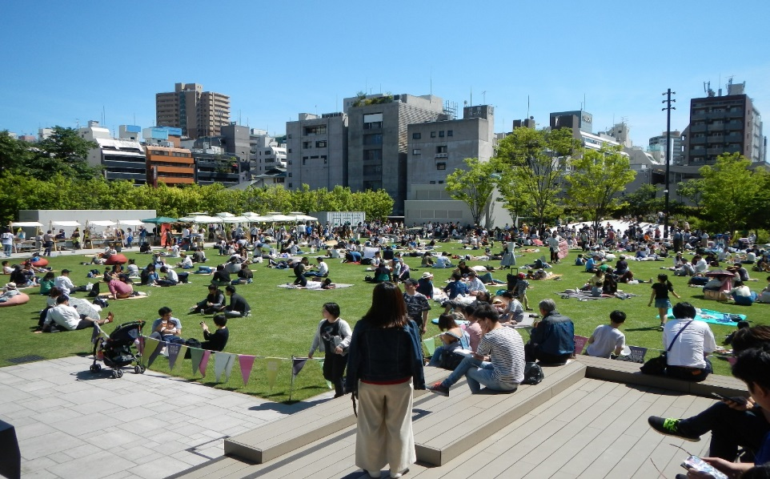
国内事例（姫路・南池袋）
姫路駅北駅前広場
豊島区南池袋公園
整備前
整備前
（上空からの写真）
整備後
整備後
（上空からの写真）
（出典）姫路市提供資料
（出典）豊島区提供資料
[まちなか公共空間の修復・改変]車道中心だった駅前空間をトランジットモール化（公共交通のみ通行可）、歩行者空間・芝生化し、民間の様々なイベントの展開やインバウンド増と相まって多様な人材が集う空間へ転換
[民間投資の共鳴]駅周辺におけるホテル、マンション建設が活発化し、駅周辺の商業地地価は25％上昇（Ｈ３１：全国７位）、商業床面積も増加
[まちなか公共空間の修復・改変]平成28年４月に、利用率の低い公園を再整備し、芝生やmovable chair、サンクンガーデン、民間カフェ等の設置により、若者から子連家族まで多様な人々が多様な使い方ができる空間へ転換
[民間投資の共鳴]公園周辺に若者向けテナントが出店し、さらに周辺では民間都市開発事業が旺盛に実施
2

Slide 4
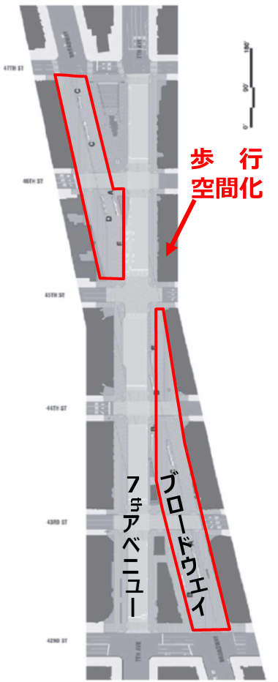
海外事例（ニューヨーク・タイムズスクエア）
○半年間にわたる社会実験を経て、2010年以降、ブロードウェイは恒久的に広場化された。（タイムズ・スクエアの歩行者数は11％増加。また、74％の市民がタイムズ・スクエアは劇的に改善されたと回答している。）
○ニューヨーク市内全体でも、2008年以降、65カ所で街路空間等の広場化が計画され、2016年時点で44カ所が供用。2008年から2017年までの10年間で、計1億3430万ドルの広場転換費用を行政が負担。（街路空間等の広場化後、3年目の売上増加率が47％を記録した地域も。）
〔 整備前（2009年） 〕
〔 整備後（2015年） 〕
3
（出典）中島直人・関谷進吾「ニューヨーク市タイムズ・スクエアの広場化プロセス」（2016）などに基づき国土交通省都市局作成

Slide 5
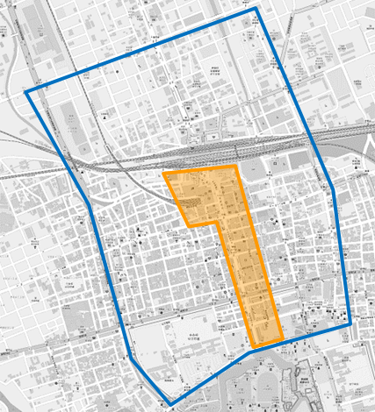
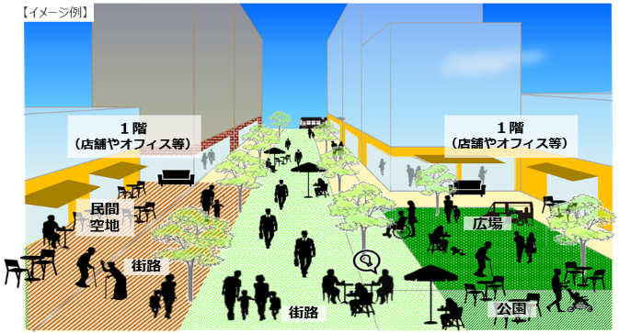
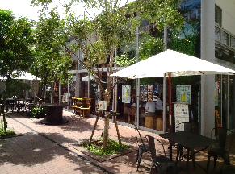
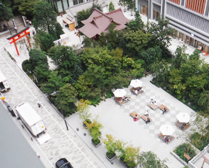
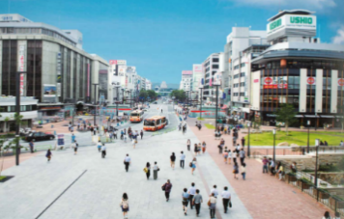
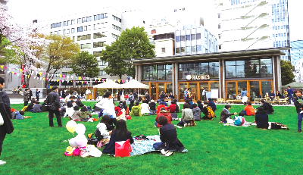
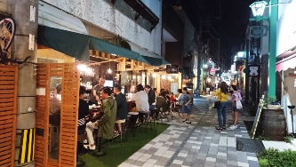
「居心地が良く歩きたくなるまちなか」からはじまる都市の再生
（今後のまちづくりの方向性（令和元年6月26日「都市の多様性とイノベーションの創出に関する懇談会」提言より））
○ 官民のパブリック空間（街路、公園、広場、民間空地等）をウォーカブルな人中心の空間へ転換・先導し、民間投資
と共鳴しながら「居心地が良く歩きたくなるまちなか」を形成
○ これにより、多様な人々の出会い・交流を通じたイノベーションの創出や人間中心の豊かな生活を実現し、まちの魅力・
磁力・国際競争力の向上が内外の多様な人材、関係人口を更に惹きつける好循環が確立された都市を構築
※地域特性に応じた取組を、歩ける範囲のエリアで集中的あるいは段階的に推進
※人口規模の大小等を問わず、その特性に応じた手法で実施可能
居心地が良く歩きたくなるまちなか（イメージ）
Walkable 歩きたくなる | 居心地が良い、人中心の空間を創ると、 まちに出かけたくなる、歩きたくなる。
Eye level まちに開かれた１階 | 歩行者目線の１階部分等に店舗やラボがあり、 ガラス張りで中が見えると、人は歩いて楽しくなる。
Diversity 多様な人の多様な用途、使い方 | 多様な人々の多様な交流は、 空間の多様な用途、使い方の共存から生まれる。
Open 開かれた空間が心地良い | 歩道や公園に、芝生やカフェ、椅子があると、 そこに居たくなる、留まりたくなる。
1階をガラス張りの店舗にリノベーションし、
アクティビティを可視化
民間敷地の一部を広場化（宮崎県日南市）
２つの開発の調整により
一体整備された神社と森(東京都中央区)
都市構造の改変等
○都市構造の改変（通過交通をまちなか外へ誘導するための外周街路整備等）
○都市機能や居住機能の戦略的誘導と
地域公共交通ネットワークの形成
○拠点と周辺エリアの有機的連携
○データ基盤の整備（人流・交通流、都市活動等に係るデータプラットフォームの構築等）等
4
駅前のトランジットモール化と広場創出(兵庫県姫路市)
道路を占用した夜間オープンカフェ
（福岡県北九州市）
公園を芝生や民間カフェ設置で再生（東京都豊島区）

Slide 6
今後のまちづくりの方向性
「居心地が良く歩きたくなるまちなか」
Walkable | 歩きたくなる
Eye level | まちに開かれた１階
Diversity | 多様な人の多様な用途、使い方
Open | 開かれた空間が心地良い
「まちなか」に、多様な人材・関係人口が
集う、交流する、滞在する
新しいアイディアに基づき
試行錯誤、挑戦を繰り返す
新たなつながり、コミュニティ、
サードプレイスが形成される
イノベーションの創出
人間中心の豊かな生活
の実現
新たな価値創造、地域課題の解決
5

Slide 7
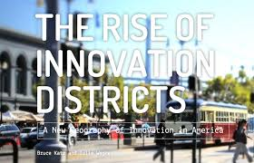
（参考）米・研究所“イノベーション地区の勃興”
米国・ブルッキングス研究所のレポート（2014“イノベーション地区の勃興”）によれば、イノベーションを生み出すエリア「Innovation Districts」には、「経済資産」、「ネットワーク資産」、「空間資産」の３つの要素が必要とされる。
Economic Assets
経済資産
✓driver（イノベーションを起こす主体）
・高付加価値な研究機関 ・高度なクリエイティブ ・ニッチトップ企業 …
✓cultivator（イノベーションを育てる・支援主体）
・インキュベータ ・アクセラレータ ・技術移転機関
・高等教育機関 ・シェア・スペース ・職業訓練機関 …
✓近隣アメニティ
・医療機関 ・食料品店 ・カフェ・飲食店 ・ホテル ・地域小売店 …
Physical Assets
空間資産
Innovation
Ecosystem
Networking Assets
ネットワーク資産
✓公共空間（公園・広場、街路など）
・活動の場 ・デジタル接続環境
・リビング・ラボ（実験場） …
✓民間空間
・多様なオフィス （シェアオフィス、廉価で小規模のスタートアップ向けオフィス等） ・ラボ（実験開発室） ・小規模住宅…
✓地区内外をつなぐ接続回遊
・自転車通行帯 ・歩道 ・歩行者街路 ・公共広場
・交通機関 ・道路 ・ブロードバンド回線 …
✓類似の活動をする主体の集積・強い連携
・ワークショップ ・トレーニング
・会議 ・ウェブサービス …
✓異分野の活動主体の出会い
・ネットワーキング朝食会
・イノベーション・センター
・分野横断型ハッカソン
・スタートアップ講座 …
（出典）The Rise of Innovation Districts(Brookings Institution, 2014)に基づき国土交通省都市局作成
6

Slide 8
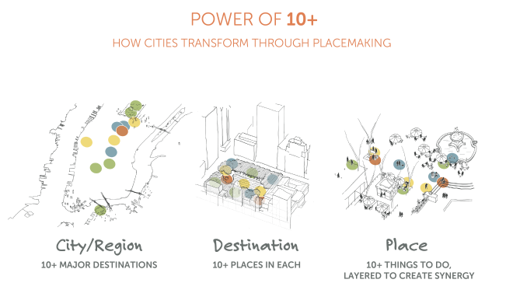
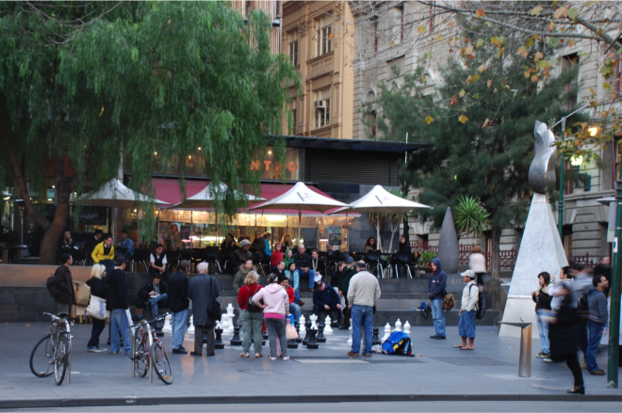
（参考）プレイスメイキング（Power of 10＋）
ＮＹのＮＰＯ法人のツール「Power of 10+」によれば、都市が新しい住民、ビジネス及び投資を引きつけるには、どのような規模の都市も、
・最低10箇所、人々が居たいと思う目的地（広場、大通り、ウォーターフロント、公園、美術館等）を有する必要があり、
・各目的地に、10か所以上の場所（座る場所、遊ぶ場所、絵を描く場所、音楽を聴く場所、食べる場所、歴史を感じる場所、人に会う場所等）があることが必要とされている。
豪・メルボルンの広場：
一つのスペースを誰一人として同じ使い方をしない。
（出典）The Power of 10+
https://www.pps.org/article/the-power-of-10
7

Slide 9
エリアからはじめる都市再生
最近注目されている民間主導のまちづくりのキーワード
リノベーションまちづくり（例：北九州市、和歌山市･･）
空いている床を見つけ、稼げるコンテンツ（人・産業・規模・手法）
から考える
小さく産んで大きく育てることでエリアの再生を目指す
初期投資が少なくてすむ、時間がかからない
プレイスメイキング（人のための空間）
今、空いている土地を活用（公開空地、道路、公園、水辺など）
まちを車から人の手に、人の活動の場に
まちに滞在することを楽しめるように
エリアマネジメント
民間がエリアの運営に関わり、エリアの価値を高める
環境や防災等の安全・安心への意識の高まり
公有地（官）／私有地（民）にかかわらず、
場を「使いこなす」まちづくりの時代へ
8

Slide 10
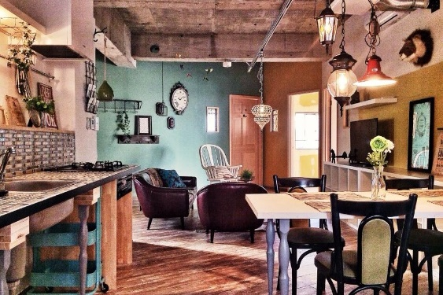
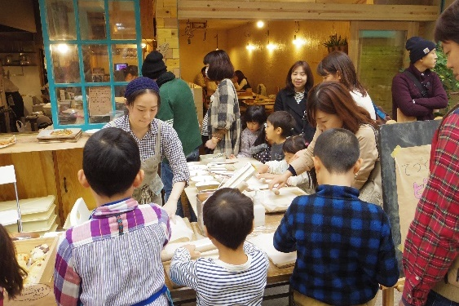
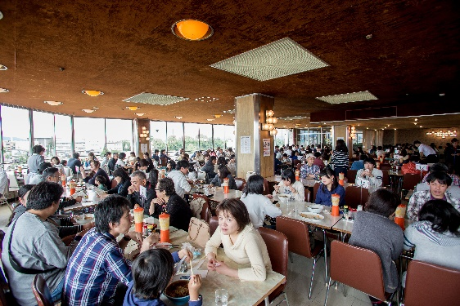
リノベーションまちづくり
遊休不動産のリノベーションを連鎖的に展開し、建物の再生に留まらないエリアの再生を目指す取組み
Case
Case
Case
産業と雇用を創出する
連鎖的な不動産再生
公と民との連携による
地域らしい空間資源の活用
補助金に頼らない
大型空きビルの再生
北九州市小倉魚町
株式会社北九州家守舎他
和歌山市中心部
株式会社紀州まちづくり舎
＋株式会社ワカヤマヤモリ舎他
花巻駅前エリア・上町
株式会社花巻家守舎＋上町家守舎
不動産の再生を通じて質の高い雇用を創出し、産業とコミュニティを再生することを目標とした「小倉家守構想」のもと、小倉魚町のコンパクトなエリアで事業開始から5年で、15件以上の不動産再生と400人以上の雇用創出を実現。
リノベーションの担い手である家守会社が次々と誕生。これを後押しする和歌山市とともに、公民連携でエリア全体のリノベーションまちづくりを進めている。公共空間の利活用も同時に進められているのが特徴となっている。
閉店した百貨店を再生するためのトリガーとして、花巻市民のシンボルである「マルカンビル大食堂」を復活。クラウドファンディングも活用して地域の力を結集し、民間による大型空きビルの再生を実現している。
9
『民間主導でまちを活かす エリアからはじまる都市再生』（国土交通省都市局まちづくり推進課発行）より

Slide 11
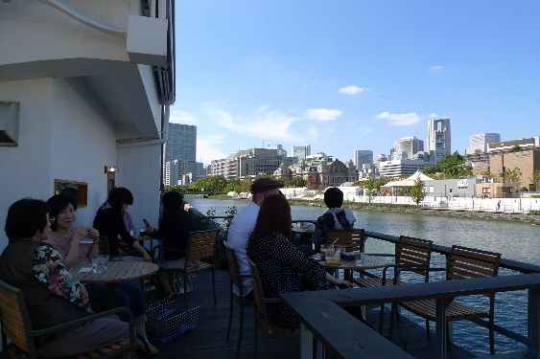
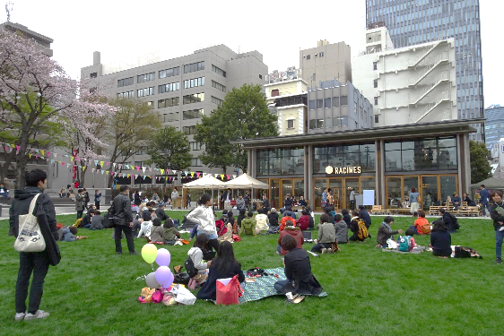
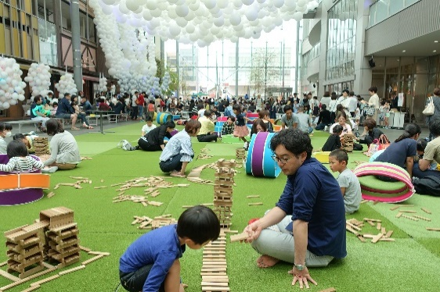
まちに広がる多様な空間活用
市民、企業、NPOなど、多様な民間主体が公共主体と連携・協働することに より、都市空間の魅力向上や活性化をはかる取組み
Case
Case
Case
堂島川を眼下に望む
河川敷の川床店舗群
住民もカフェも
運営に参加する公園
超・高稼働率の
全天候型市民広場
北浜テラス
北浜水辺協議会
南池袋公園
南池袋公園をよくする会
グランドプラザ
まちづくりとやま株式会社
民間事業者や市民団体の手によって運営され、任意団体として全国で初めて、河川敷の包括的占用者としての許可を受け、一年を通じた営業を行っている。
公園の全面改修にあわせて地域貢献に高い意欲をもつカフェ運営事業者を選定。地域の住民やカフェ事業者らと豊島区で組織を構成し、新しいスタイルで公園の運営を行っている。
再開発事業にあわせ、道路空間を再編して広場を整備。まちづくり会社を中心に市民組織がこれをサポートしながら運営を行い、子どもから高齢者まで、幅広い市民が集まる場となっている。
10
『民間主導でまちを活かす エリアからはじまる都市再生』（国土交通省都市局まちづくり推進課発行）より

Slide 12
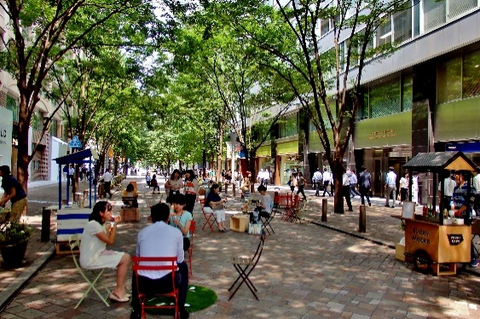
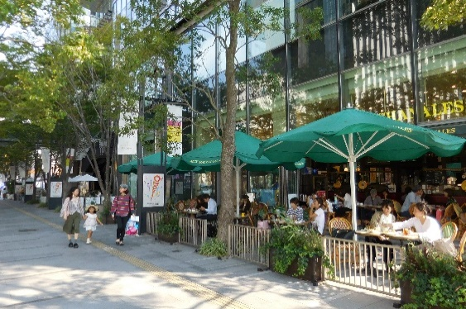
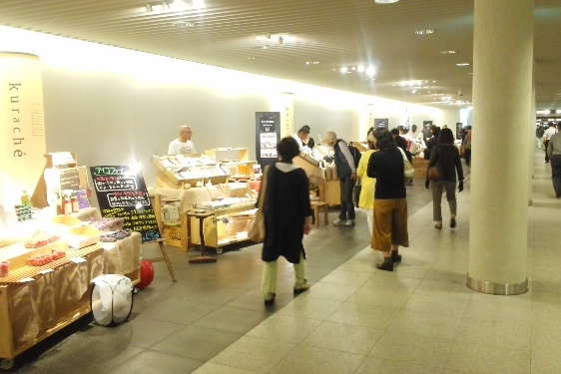
エリアマネジメント
エリアの課題解決をエリアの価値向上へとつなげる、クリエイティブな都市を
目指す都市再生の取組み
Case
Case
Case
質の高い都市空間形成と 多様なソフト事業の展開
新たな仕組みによる
都市空間のマネジメント
賑わいと財源を生みだす
地下歩行空間の広場化
大手町・丸の内・有楽町
大手町・丸の内・有楽町地区まちづくり協議会＋NPO 法人 大丸有エリアマネジメント協会
グランフロント大阪
一般社団法人グランフロント大阪TMO
札幌駅前通地下歩行広場（チ・カ・ホ）
札幌駅前通まちづくり株式会社
多様なエリアマネジメント団体が互いに連携・補完し、「新しい価値」「魅力と賑わい」の創造に向けた取組みが行われている。丸の内仲通りは国家戦略道路占用事業を適用区域に指定され、 「人が中心」の空間へと道路空間の再配分が行われている。
都市再生特別措置法と国家戦略特区の枠組みにより、公共空間を一体的に活用した賑わいづくりや、地域の回遊性の向上に向けた交通サービス事業、まちの賑わいを創出するイベント・プロモーション事業など、地区全体の持続的な発展に向けた取組みを行っている。
札幌駅前通地下歩行空間の整備時に、道路空間の一部を条例で広場として位置づけ、まちづくり会社が管理運営と収益事業を実施している。一般へも有料で貸出を行っているほか、壁面などを活用して広告事業を行っており、収益の一部は地域のまちづくり活動の財源として還元している。
11
『民間主導でまちを活かす エリアからはじまる都市再生』（国土交通省都市局まちづくり推進課発行）より

Slide 13
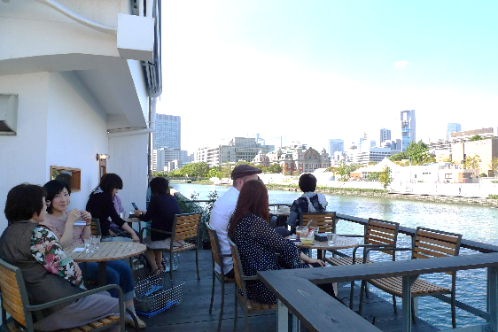
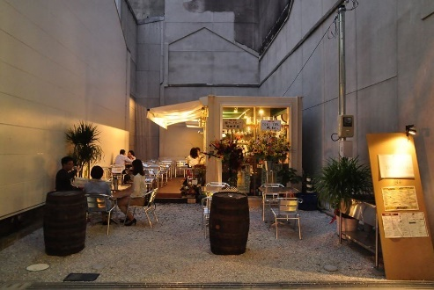
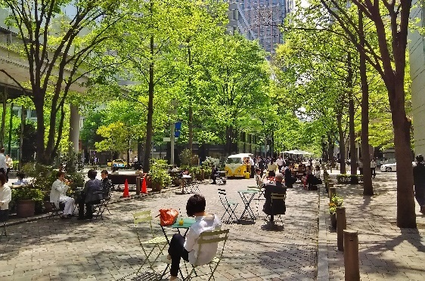
『官民連携まちづくり』３つのキーワード
それぞれの地域らしい空間資源の使い方で地域の課題解決を図り、まちに多様な
アクティビティが広がるまちづくりが進んでいます。
キーワード
キーワード
キーワード
1
地域独自の課題を
発見し解決する
2
公民にかかわらず、まちの空間資源を
つかいこなす
3
人間中心の視点で
居心地よい環境を
つくる
経済、社会、歴史、文化など様々な要素を読み解きながら、地域の課題を発見し、それぞれのエリアにあわせて解決
公共空間、空きビルや空き家、空地等の遊休化・余剰化している空間資源を積極的に発掘し、地域と時代のニーズに対応したコンテンツ（機能）へと転換、再生、活用
人がつどい、様々なアクティビティがうまれるように作り手ではなく使い手の視点で、人間の身体感覚にあった居心地よい環境を形成
12
『民間主導でまちを活かす エリアからはじまる都市再生』（国土交通省都市局まちづくり推進課発行）より

Slide 14
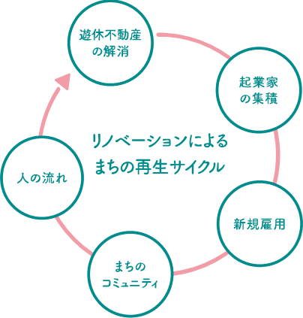
『官民連携まちづくり』見えはじめた効果
新たな事業と雇用を生み出す経済の活性化、来街者やまちでの滞在時間の増加、
資産価値の維持・向上など、様々な効果が表れ始めています。
効果
効果
効果
1
新たな事業や
雇用の創出
2
来街者や滞在時間の増加
3
資産価値の維持・向上
姫路駅前周辺の
商業地地価公示価格
１２０万円/㎡（Ｈ３０）
→１５０万円/㎡（Ｈ３１）
変動率：２５％上昇
地方圏商業地で全国７位
姫路駅周辺では、駅前広場や歩道などが整備され利便性が向上し、姫路城を中心とした観光による賑わいの高まりをあいまって、店舗・ホテル等の需要が強い。
日南市の中心市街地（商業地エリア）では、
歩行者・自転車通行量が大幅に増加
北九州市では、445人の雇用を新たに創出
美しい街並みや安全・安心で快適な質の高い環境の形成
ハード整備の段階から、事業後、その効果を高めるソフトの導入
住民を含む多様な主体による継続的な取組み
遊休不動産などエリアのストック（資源）を活用した賑わいの再生
都市型産業の育成
クリエイティブな活動に取組む起業家を育む環境づくり
公共と民間の空間が一体となった、居心地の良い都市空間の形成
エリアの特性を活かしたコンテンツ（機能）の集積形成
まちなかでのアクティビティを創造するきっかけづくり
13
①②については『民間主導でまちを活かす エリアからはじまる都市再生』（国土交通省都市局まちづくり推進課発行）より

Slide 15
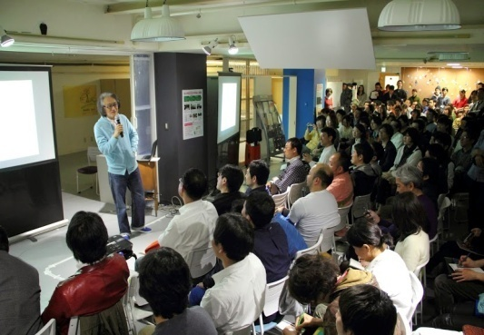
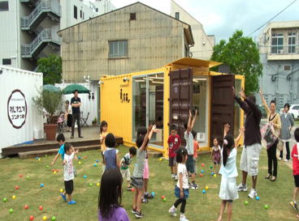
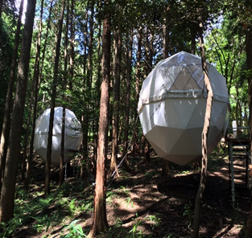
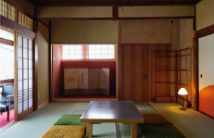
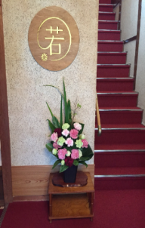
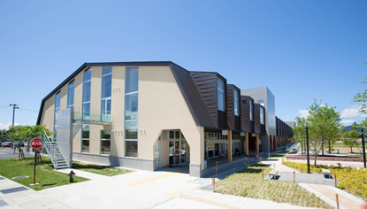
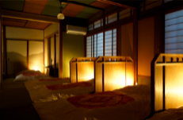
官民連携まちづくり活動促進の取組みの例
市町村
民間主催イベント・セミナーの
後援・共催等
都市再生推進法人
の指定
国等による財政・金融支援等
の活用促進
民間団体からの
各種相談一括受付
公共空間等の利活用
に資する各種制度の活用
・ 民間まちづくり活動促進の補助
・ 民都機構の金融支援
(まち再生出資､メザニン支援､
公共公益施設の再編等への金融支援)
・ 民間まちづくり活動財源の集約・再分配
・ SIBのまちづくりへの活用
・ URによるノウハウ・技術力等の提供
国・都道府県主催の
セミナー・研修等に職員が参加
・ リノベーションスクール開催
エリアプラットフォームへの
参画等
・ 道路占用許可の特例
・ 都市利便増進協定
・ Park-PFI
・ コモンズ協定
・ 道路・公園・
建築部局, 保健所等
への申請手続
・ 未来ビジョンの作成
国
都道
府県
まちづくり活動の担い手
効 果
✔ 活動情報の共有
✔ 関係者間の
連携・交流
✔ 職員の育成
先進的活動の
普及促進
地域の将来像の
共有
活動の
場の提供
活動団体の
組成と認知
活動立ち上げ・持続の
財政・金融支援
活動の
円滑化支援
⇒地域課題を解決する活動・プロジェクトの推進によるエリア価値の向上
民間まちづくり活動促進・普及啓発事業
まちづくりファンド
まちづくりファンド
まち再生出資
少年自然の家を自然体験型宿泊施設に（沼津市）
老舗和風旅館をゲストハウスに（豊岡市城崎町）
公民連携の公共施設整備
（岩手県紫波町）
リノベーションスクール（北九州市）
低未利用地を広場に
14

Slide 16
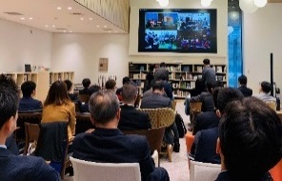
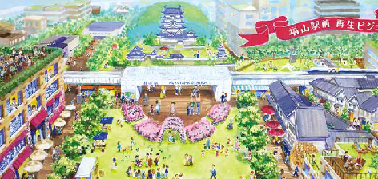
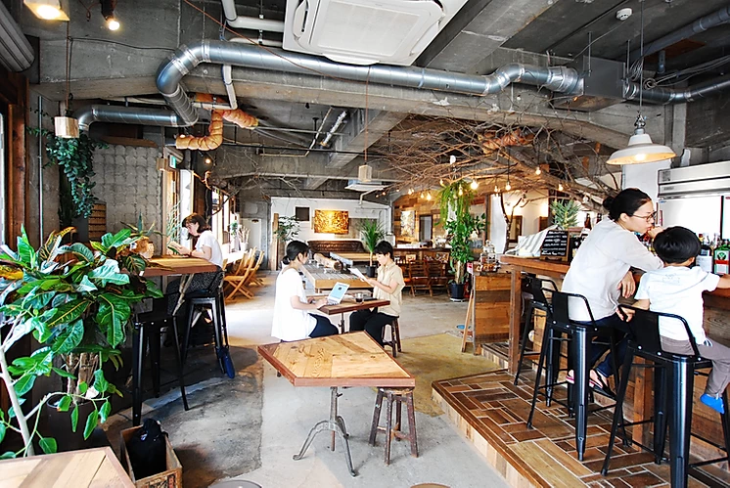
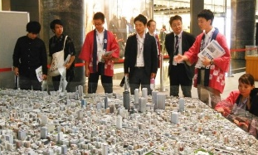
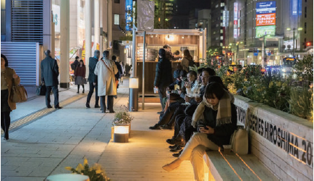
官民連携まちなか再生推進事業
〇 官民の様々な人材が集積するエリアプラットフォームの構築やエリアの将来像を明確にした未来ビジョンの策定、ビジョンを実現するための自立・自走型システムの構築に向けた取組を総合的に支援し、多様な人材の集積や投資を惹きつける都市の魅力・国際競争力の強化を図る。
未来ビジョン策定とビジョン実現のための自立・自走型システムの構築への支援
エリアプラットフォーム活動支援事業
普及啓発事業
②未来ビジョン等の策定
⑤交流拠点等整備
①エリアプラットフォームの構築
人材の集積・ネットワークの構築
先進的なまちづくりノウハウの水平展開
官民の多様な人材が共有するビジョン
企業
＜補助対象事業＞
○エリアプラットフォーム活動支援事業
①エリアプラットフォームの構築
②未来ビジョン等の策定
③シティプロモーション・情報発信
④社会実験・データ活用
⑤交流拠点等整備
⑥国際競争力強化拠点形成
⑦地方都市イノベーション拠点形成
○普及啓発事業
＜補助対象事業者＞
○エリアプラットフォーム活動支援事業
エリアプラットフォーム
○普及啓発事業
都市再生推進法人、民間事業者等
＜補助率＞
・定額、１／２、１／３
未来ビジョンの共有
自立・自走型システムの構築
行政
就業者
住民
商工会議所
地権者
まちづくり
会社
大学
③シティプロモーション・情報発信
まちなか再生に向けたビジョン実現のために一体となって取り組む人材の集積
④社会実験・データ活用
上記システムの構築に向けて
中間支援組織・専門人材を活用
国内外の多様な人材を惹きつける未来ビジョン等のPR・情報発信
公共空間等を活用した官民の人材が発掘・集積されるコンテンツの創出

Slide 17
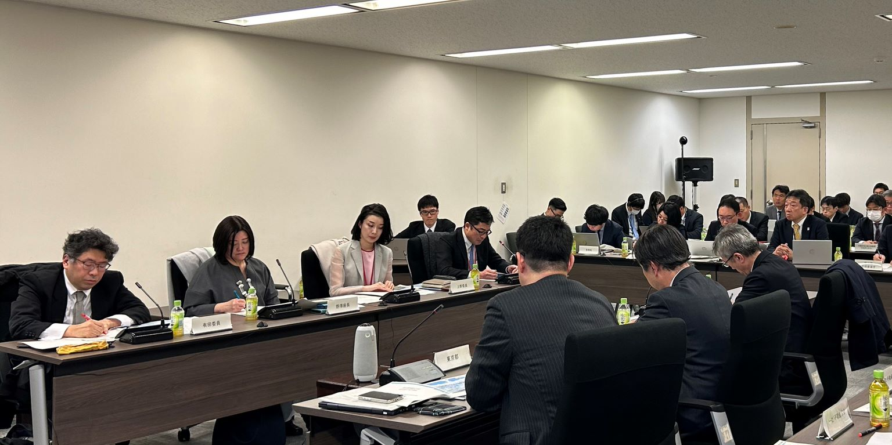
都市の個性の確立と質や価値の向上に関する懇談会
◯ 法制度創設から約20年が経過した「都市再生」のこれまでの取組を振り返るとともに、中長期的な視点や地域文化を育む観点から、新しい時代の都市再生のあり方を検討するため、有識者懇談会を設置（R6.11）。
(委員等)
【委員】（◎：座長、敬称略）
◎ 野澤 千絵 明治大学政治経済学部 教授
有田 智一 筑波大学システム情報系社会工学域 教授
石山 千代 國學院大學観光まちづくり学部 准教授
上野 美咲 和歌山大学経済学部 准教授
大沢 昌玄 日本大学理工学部 教授
三浦 詩乃 中央大学理工学部 准教授
村山 顕人 東京大学大学院工学研究科 教授
山村 崇 東京都立大学都市環境学部 准教授
【オブザーバー】
一般社団法人 不動産協会
独立行政法人 都市再生機構
一般財団法人 民間都市開発推進機構
日本商工会議所
全国都市再生推進協議会 全国エリアマネジメントネットワーク
【関係省庁】
国土交通省
総合政策局 地域交通課
国土政策局 総合計画課
住宅局 市街地建築課
観光庁 観光資源課
内閣府 地方創生推進事務局
参事官（都市再生担当）
参事官（地域再生担当）
参事官（中心市街地活性化担当）
文化庁 文化資源活用課
(予定)
【第１回】 テーマ：これまでの都市再生の成果・課題の整理
【第２回】 テーマ：地域資源を活かした都市の個性の確立のあり方（１）
※まちの個性を形成する歴史的建造物、古いまちなみ等の保全・活用 等
【第３回】 テーマ：地域資源を活かした都市の個性の確立のあり方（２）
※ウォーカブル政策の成果・課題、今後の方向性 等
【第４回】 テーマ：質や価値の向上を実現する都市開発のあり方（１）
※都市再生プロジェクトの制度・事業手法 等
【第５回】 テーマ：質や価値の向上を実現する都市開発のあり方（２）
※先進事例を踏まえた今後の都市再生プロジェクトの方向性 等
【第６回】 テーマ：まちづくりを支える人材・財源確保のあり方
※これからのエリアマネジメント、ファイナンスのあり方 等
【第７回】 テーマ：懇談会 中間とりまとめ（骨子）
【第８回】 テーマ：懇談会 中間とりまとめ［R7.４月を予定］
（事務局：国土交通省都市局）
（第１回懇談会の様子）

Slide 18
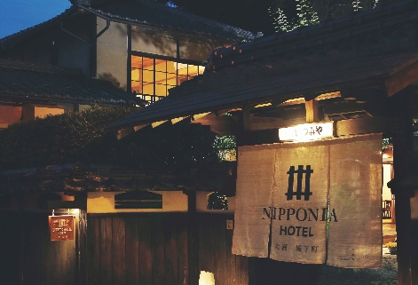
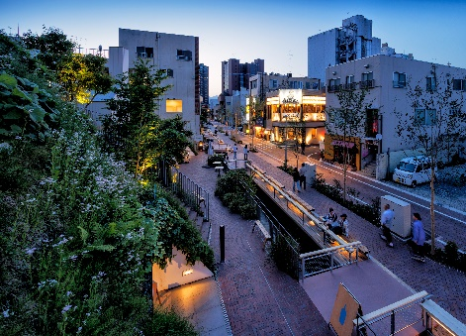
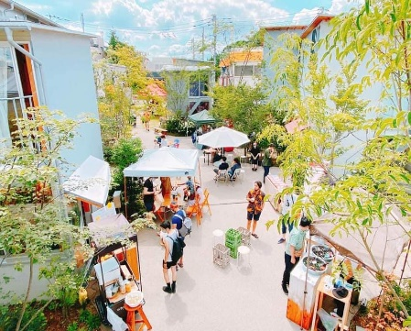
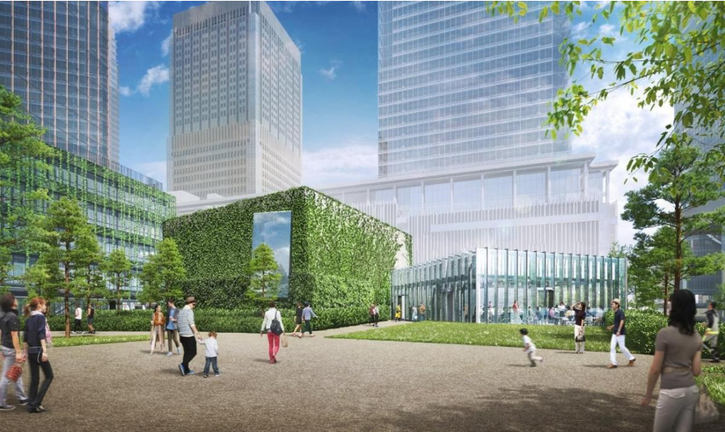
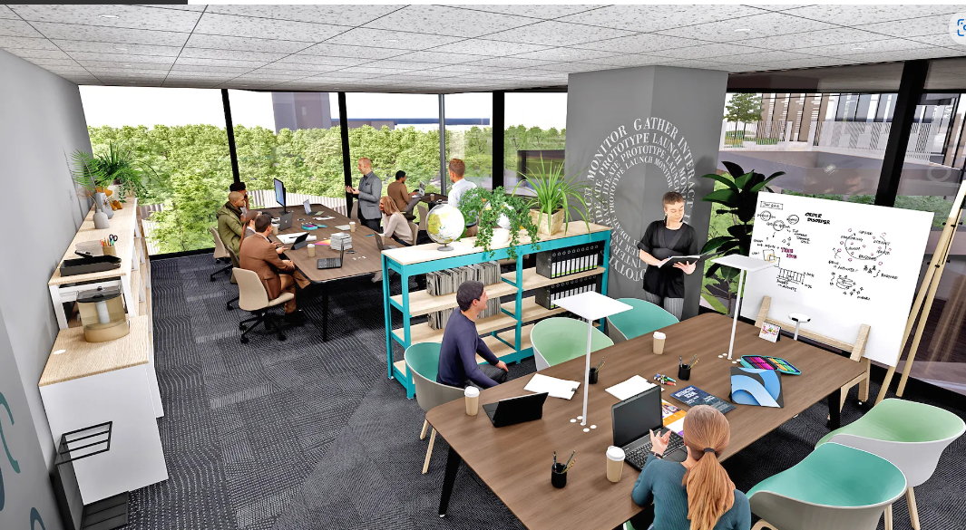
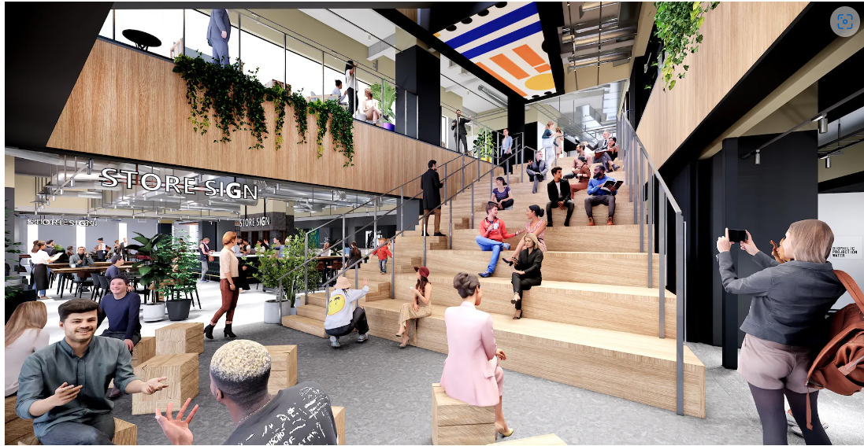
本懇談会の設置の趣旨
◯ 人口減少の本格化、建築費の高騰、SDGs への貢献など、都市を巡る状況が大きく変化。
◯ これからの都市は、短期的な収益性や経済合理性だけではなく、中長期的な視点や地域文化を育む観点からも、地域資源を活用してシビックプライドを醸成する「個性の確立」や、暮らす人・働く人・訪れる人を惹きつける「質や価値の向上」を図ることが重要。
都市の個性の確立
都市の質や価値の向上
・ 人口減少が本格化する中でも、交流・関係人口等を増やし、各地で持続的な地域経営や豊かな暮らしを実現していくためには、地域独自の特徴やアイデンティティを重んじ、潜在的な魅力を発揮させて、それぞれの個性を伸ばすことが重要である。
・ 例えば、歴史、文化、景観等の地域資源の魅力を客観的に理解し、内外の多様な人々の関わりを通じて、新たな色付けや意味合いを付与することで、シビックプライドの醸成や、回遊性・滞在性の向上、地域経済の好循環に繋げることができる。
・ 特に、文化財や歴史的建造物、古民家などは、地域を象徴するシンボルとして、人々の帰属意識や愛着を高めていく上で欠かせないものであり、その趣ある佇まいを保全しつつ活用することにより、確固たる個性が確立されたオンリーワンのまちづくりが進む。
・ 都市は、国際競争力の強化や生産性の向上、ウェルビーイングの実現やイノベーションの創出に資する交流・経済活動を生み出す役割を期待されており、これらを持続的なもとのとして実現するためには、多様な主体の参画を促し、質や価値の向上を図る必要がある。
・ 例えば、都市インフラの充実や、企業集積の状況等の定量的な視点に加えて、社会的な繋がりによる居心地の良さ、歴史、文化の独自性など、定性的な視点を重視することで、共感の連鎖を生み出すことに繋げることができる。
・ 特に、官民が共創する都市開発の意義を改めて確認し、整備後の施設の管理・運営や地域への貢献に着目して人々の活動を支えることにより、中長期的に質や価値が高まり、将来にわたって選ばれるまちづくりが進む。
出典：（一社）キタ・マネジメントより提供
出典：（一社）前橋デザインコミッション
出典：散歩社より提供
出典：三菱地所 ニュースリリース
歴史的資源の活用による観光まちづくり
（大洲市）
エリアの核となるウォーカブル空間の創出
（前橋市）
地域価値を高める支援型開発
（下北沢 BONUS TRACK）
産官学民によるイノベーション拠点の創出
（大阪うめきた JAMBASE）
中長期的な視点や地域文化を育む観点から、これらを促進するために、
新しい時代の都市再生として、何ができるか、何をしていくべきか

Slide 19
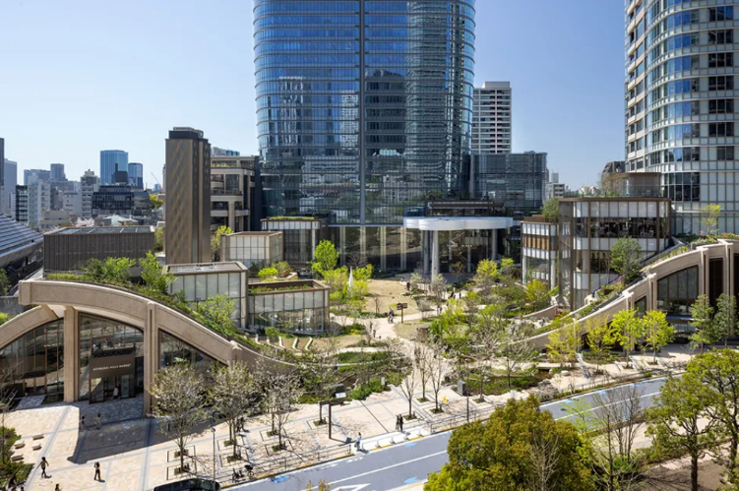
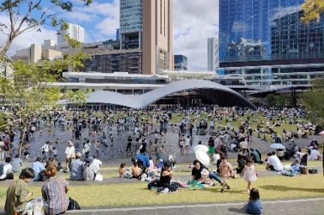

ウェルビーイングの実現を目指す都市再生プロジェクト（2020年代）
○ 2015年、持続可能な開発目標（SDGs：Sustainable Development Goals）が採択。2019年末からのコロナ禍を経て、人と社会の価値観が変化する中で、大規模な緑の創出による魅力的なランドスケープの形成、アートの体感によるクリエイティビティの向上など、暮らす人・働く人・訪れる人のウェルビーイングの実現を重視した都市再生プロジェクトが展開。
麻布台ヒルズ（2024年）
グラングリーン大阪（2024年）
TODA BUILDING（2024）
開発コンセプトを「Modern Urban Village」（緑に包まれ、人と人をつなぐ『広場』のような街）とし、これを支えるふたつの柱を「Green」と「Wellness」に設定。圧倒的な緑に囲まれ、自然と調和した環境の中で多様な人々が集い、より人間らしく生きられる新たなコミュニティの形成を目指している。
計画コンセプトを「“Osaka MIDORI LIFE”の創造～「みどり」と「イノベーション」の融合～」とし、
「みどり」と融合した生命力あふれる都市空間や、イノベーション活動の起点となる施設、市民や企業など、さまざまな人々が新しい活動にチャレンジできる場や仕組みをつくり、活力に満ちた創造的なライフモデルの発信を目指している。
コンセプトを「人と街をつなぐ」とし、江戸期よりものづくりの文化が育まれ、今も多くの芸術資産が息づく京橋の地に、アートとビジネスが交錯する場所を創出。イノベーションを誘発するとされる“クリエイティビティとの接点”や“新たな発見”を提供することで、アートとビジネスの融合を生み、ビルユーザーへの「アート&ウェルネス」の提供を目指している。
■事業概要
事業区域面積：約８ha
延べ面積 ：約82万㎡
主用途 ：店舗、サービスアパートメント、事務所、住宅等
事業者 ：虎ノ門・麻布台地区市街地再開発組合
■事業概要
事業区域面積：約17ha
延べ面積 ：約57万㎡
主用途 ：都市公園、店舗、イノベーション施設、事務所、住宅等
事業者 ：三菱地所(株) 他
出典：TODA BUILDING HP
■事業概要
事業区域面積：約0.6ha
延べ面積 ：約10万㎡
主用途 ：店舗、事務所、文化施設等
事業者 ：戸田建設（株）

Slide 20








【参考】新しい時代の都市再生のキーワード①
環境・カーボンニュートラル
防災・レジリエンス
◯ 我が国は世界と比較して都市における緑地の充実度が低く、減少傾向。都市の緑地の質・量両面での確保等を推し進めるため、都市緑地法を改正（令和６年施行）。
◯ 人口が集中する大都市は災害の脆弱性が高い。大規模な地震時の滞在者等の安全の確保を図るため、都市再生特別措置法を改正（平成24年施行）。
●優良緑地確保計画認定制度（令和６年創設）
●都市再生安全確保計画制度（平成24年創設）
民間事業者等による良質な緑地確保の取組を、国土交通大臣が気候変動対策・生物多様性の確保・ Well-beingの向上等の「質」と緑地の「量」の観点から評価・認定
協議会が都市再生安全確保計画を作成し、大規模な地震が発生した場合における都市再生緊急整備地域内の滞在者等の安全の確保を図るため、官民連携の取組を推進
ソフト・ハード
両面で対策
避難訓練
備蓄倉庫
非常用発電設備
●環境・カーボンニュートラルに貢献する都市再生の例
●防災・レジリエンスに貢献する都市再生の例
大手町タワー（2014）
グラングリーン大阪（2024）
六本木ヒルズ（2003）
渋谷再開発（2020）
「都市を再生しながら自然を再生する」という開発コンセプトに、
約3,600mm²の大手町の森を整備。
大阪中心部において、大規模なみどりの空間を創出。市民にレクリエーションと憩いの場を提供。
震災時の帰宅困難者の受け入れについて港区と協定を締結、約5,000人の受け入れ体制を常時確保。
再開発の一環で、約4,000㎥の雨水を一時定期に貯水できる施設を整備し、広域の水害対策に貢献。
出典：三菱地所株式会社より提供
出典：森ビル株式会社 パンフレット
出典：東京都HP

Slide 21




【参考】新しい時代の都市再生のキーワード②
ウェルビーイング
イノベーション、デジタル・AI
◯ あらゆる年齢のすべての人々の健康的な生活を確保し、ストレス緩和やリラックス効果、身体活動、住民の相互交流の促進、コミュニティの結束強化を実現する視点。
◯ 様々な企業や大学がポジティブに「コラボレーション」し、オフィス、生活産業やアメニティ、住居、ホテル等の整備と併せて、イノベーションや新たな産業の創出を推進する視点。
【事例】GREEN SPRINGS（東京都立川市・立飛HD）
【事例】0 Club（ゼロクラブ）（東京都千代田区・三菱地所）
出典：立飛ストラテジーラボより提供
出典：三菱地所より提供
・立川ステージガーデン（多機能ホール）やソラノホテル、ショップ・レストラン、オフィス等で構成された複合施設。「空と大地と人がつながる、ウェルビーイングタウン」をコンセプトに、“心とからだに気持ちいい街“を提供している。
・地域社会や自然との共生、景観への配慮などから容積率を使い切らずに建物を低く設定、共用スペースを広く取るなど、ゆとりある空間を確保。
・脱炭素社会に向けCO2等温室効果ガス削減などの気候変動対策を目的としたテクノロジー「気候テック（Climate Tech）」領域における国内初のイノベーション拠点。
・スペースの提供だけでなく、東京大学と連携したリカレントプログラムの提供をはじめ、研究者ネットワークとの連携による新事業開発等を支援。
ローカルファースト
オーセンティック（本物のまちの雰囲気を醸し出す）
◯ 「地域でできることは、できる限り地域で担う」という発想のもと、地域のヒト・モノ・情報を最大限活用し、地域経済の好循環を促進して、持続的に地域の魅力を創り出す視点。
◯ ありのままの暮らしが残る町並みや人との出会いなど、地区の起原やその場に行かないと体験できない本物の魅力を保全・活用してまちづくりを進める視点。

